Slide 1
ПРОДЛЕНИЕ МОЛОДОСТИ КОЖИ

Slide 2
ПРОДЛЕНИЕ МОЛОДОСТИ КОЖИ!

Slide 4
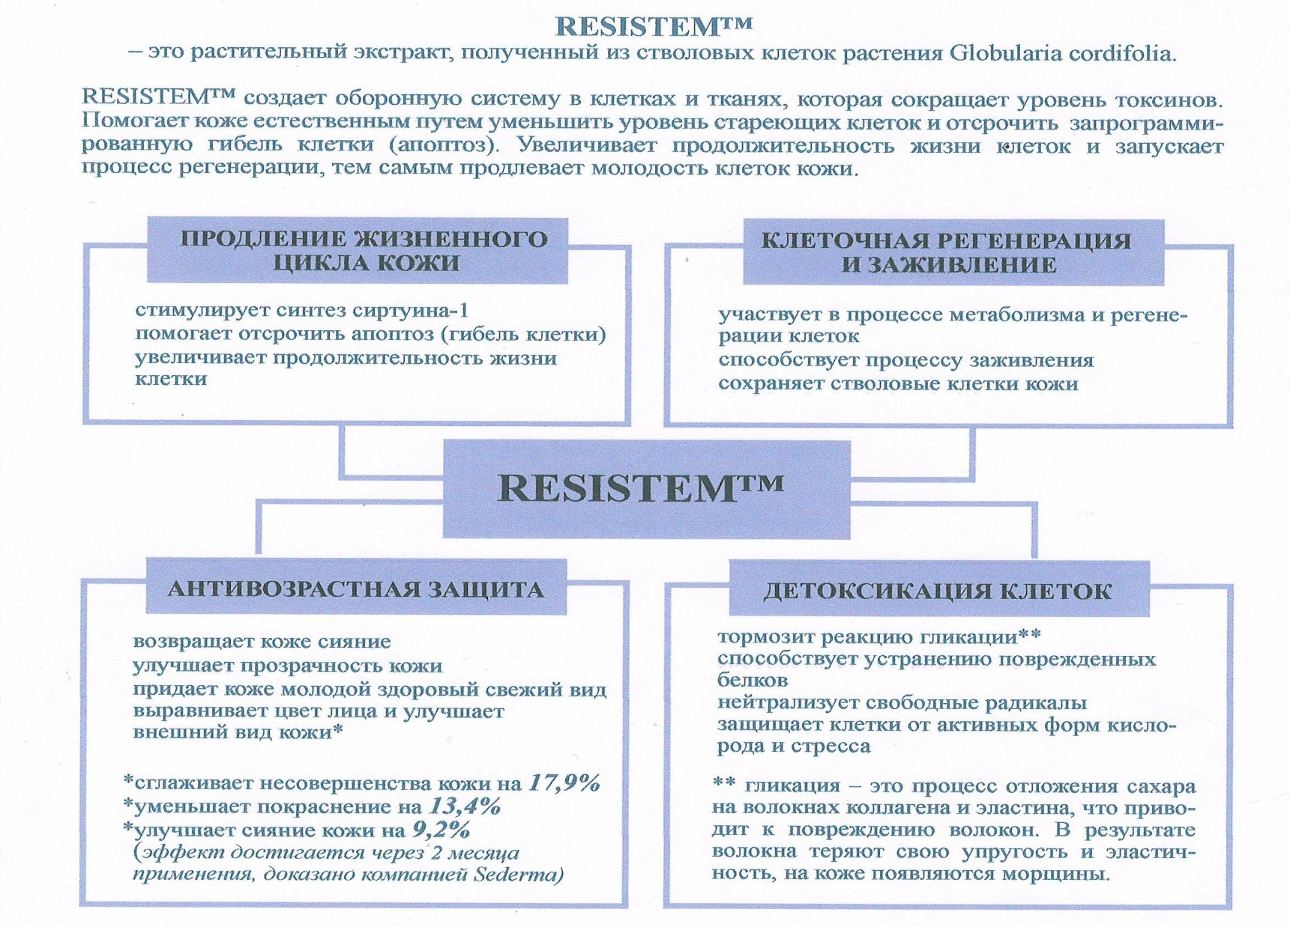
АКТИВНЫЕ КОМПОНЕНТЫ ЛИНИИ

Slide 5
АКТИВНЫЕ КОМПОНЕНТЫ ЛИНИИ

Slide 6
ЭМУЛЬСИЯ-ДЕМАКИЯЖ для лица и век SIRTUIN ACTIVE
Бережно и эффективно снимает косметику с лица
и век, очищает и увлажняет кожу, придает ей
шелковистость, мягкость и гладкость.
Resistem™снимает покраснения, выравнивает цвет лица и улучшает внешний вид кожи.
Экстракт эхинацеи обладает антиоксидантным и иммуностимулирующим свойствами.
Масло макадамии питает и поддерживает водный баланс кожи.
200 мл

Slide 7
ТОНИК - ЭКСПЕРТ ДЛЯ ЛИЦА SIRTUIN ACTIVE
Завершает процесс очищения кожи лица и век, увлажняет ее и улучшает клеточный метаболизм.
Resistem™ снимает покраснения, выравнивает цвет лица и улучшает внешний вид кожи.
Д-пантенол, бетаин смягчают и успокаивают кожу.
Гиалуроновая кислота глубоко увлажняет кожу,
повышает ее упругость и тонус.
Экстракт эхинацеи обладает антиоксидантным и иммуностимулирующим свойствами
200 мл

Slide 8
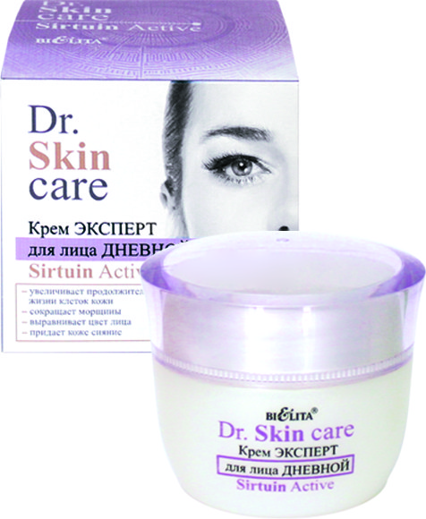
КРЕМ - ЭКСПЕРТ ДЛЯ ЛИЦА ДНЕВНОЙ SIRTUIN ACTIVE
Крем оказывает обновляющее действие на клетки кожи, продлевая их молодость, выравнивает цвет лица, оказывает длительное увлажнение, придает коже гладкость и улучшает ее внешний вид.
Resistem™стимулирует синтез сиртуина-1, увеличивает прозрачность и яркость кожи, сглаживает ее несовершенства.
Экстракт эхинацеи обладает антиоксидантным, тонизирующим и иммуностимулирующим свойствами.
LPD’s Multivitamin сокращает морщины. В результате клеточное старение замедляется, коже возвращается естественное сияние и здоровый цвет лица.
50 мл

Slide 9
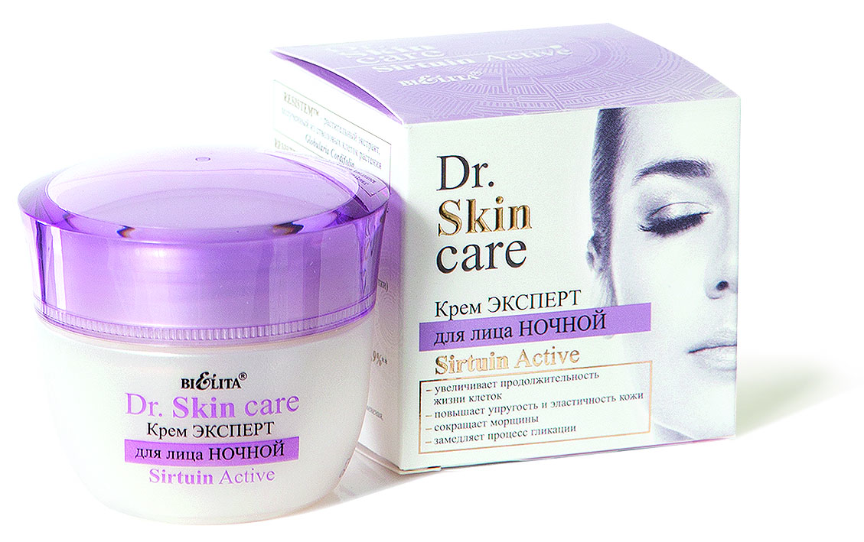
КРЕМ - ЭКСПЕРТ ДЛЯ ЛИЦА НОЧНОЙ SIRTUIN ACTIVE
Крем обладает восстанавливающим действием, обеспечивает регенерацию и обновление клеток кожи в ночное время.
Resistem™ стимулирует синтез сиртуина-1, замедляет реакцию гликации, препятствуя отложению сахара на волокнах дермы в особенности коллагена, что помогает сохранить упругость и эластичность кожи.
Экстракт эхинацеи обладает антиоксидантным и иммуностимулирующим свойствами.
LPD’s Multivitamin сокращает морщины.
Масла ши, жожоба, макадамии в течение ночного сна активно питают, увлажняют, смягчают и успокаивают кожу.
В результате клеточное старение замедляется, коже возвращается упругость и эластичность.
50 мл

Slide 10
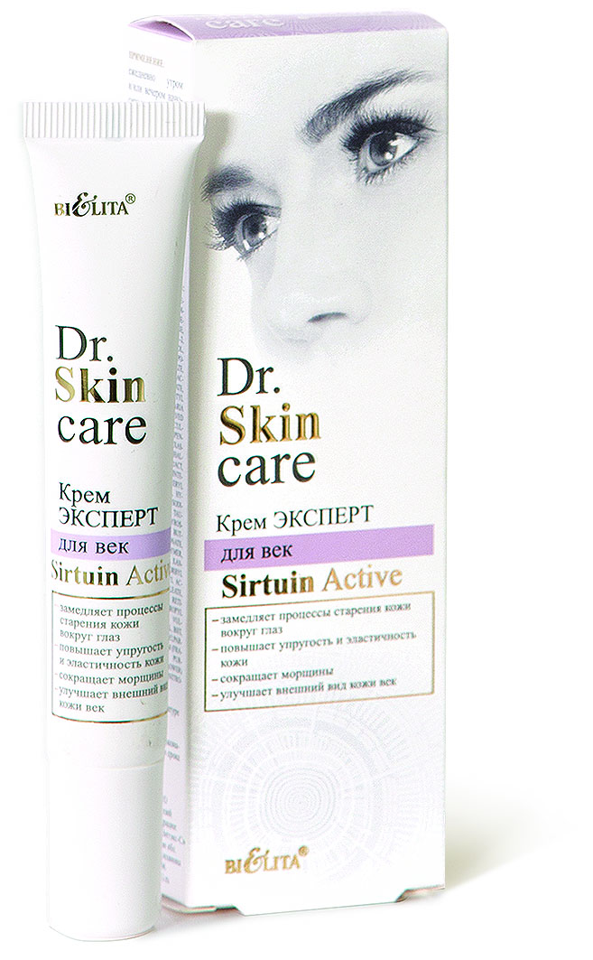
КРЕМ - ЭКСПЕРТ ДЛЯ ВЕК SIRTUIN ACTIVE
Крем способствует клеточному обновлению кожи век, защищает ее от преждевременного старения, делает гладкой и упругой.
Resistem™ стимулирует синтез сиртуина-1, увеличивает прозрачность и яркость кожи, сглаживает ее несовершенства.
Кофеин предотвращает отечность и припухлости вокруг глаз.
Гиалуроновая кислота оказывает глубокое увлажняющее и омолаживающее действие.
Масло ши увлажняет и смягчает кожу век, замедляет процессы старения, способствует регенерации.
LPD’s Multivitamin стимулирует синтез коллагена и сокращает морщины.
30 мл

Slide 11
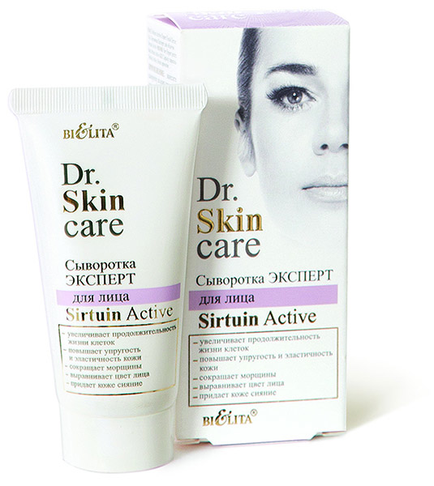
СЫВОРОТКА - ЭКСПЕРТ ДЛЯ ЛИЦА SIRTUIN ACTIVE
Сыворотка с высоким содержанием активных компонентов эффективно воздействует на кожу лица, обеспечивает регенерацию и обновление клеток
кожи, выравнивает ее микрорельеф и цвет лица.
Resistem™ стимулирует синтез сиртуина-1, увеличивает прозрачность и яркость кожи, сглаживает
ее несовершенства.
Экстракт эхинацеи обладает антиоксидантным и иммуностимулирующим свойствами.
LPD’s Multivitamin стимулирует синтез коллагена и сокращает морщины. В результате клеточное старение замедляется, коже возвращается упругость, эластичность, естественное сияние и здоровый цвет лица
30 мл

